Slide 1
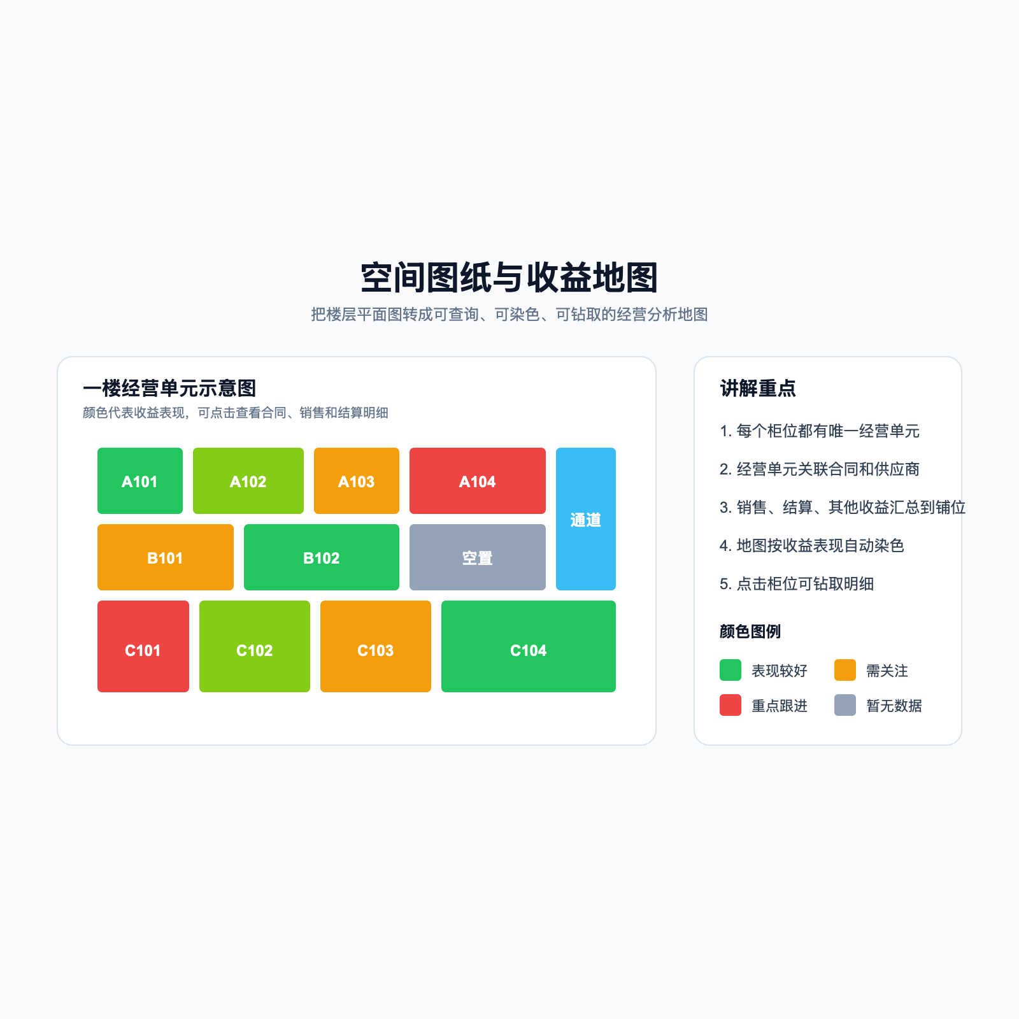
ShopView
百货柜位管理系统
项目进度、上线要求与收益地图建设路径
汇报对象：公司领导 / 老板经营决策视角

Slide 2
百货柜位管理系统
核心结论：收益地图是老板视角的最终成果，但上线必须先固化数据底座
建议采用“基础模块先试运行，收益地图后正式上线，招商规划再延伸”的节奏。这样既能尽快让业务部门用起来，也能保证后续给老板看的收益地图有销售、合同、结算和柜位关系作为依据。
不是先做一张图
先让基础数据跑起来
再形成老板看板
如果销售、合同、柜位绑定还未校验，收益地图容易变成展示图，后续数据解释压力会很大。
销售、活动分析、合同模块先上线，让业务和财务在真实使用中发现口径和数据问题。
基础数据稳定后，收益地图可以支撑低效铺位、招商调整、业态规划和收益提升测算。
汇报口径：先上线可用模块，边使用边修正；收益地图作为第二阶段成果，最终服务老板经营决策。
ShopView 项目汇报 | 02

Slide 3
百货柜位管理系统
为什么要做：替代每月“CAD制图 + 财务汇总表”的重复人工链条
01
业务部门手工画图
02
财务手工汇总
03
人工匹配图表
04
形成静态汇报图
每月在 CAD 上维护柜位、品牌、业态和位置变化。
销售、合同、租金、联营、费用等多张表分散汇总。
把汇总表和柜位图人工对应，容易受人员经验影响。
老板能看到结果，但很难继续下钻合同、销售和收益来源。
当前痛点
每月重复劳动，图纸和数据都要重新加工
图纸、合同、销售、收益口径容易不一致
静态图无法解释明细，也难以支持招商规划测算
ShopView 项目汇报 | 03

Slide 4
百货柜位管理系统
老板真正需要的不是系统页面，而是可解释、可追溯、可推演的经营决策图
看现状
看原因
老板视角
收益地图自动染色，识别低效、空置、重点铺位。
点击铺位钻取销售、合同、结算、活动明细。
哪些铺位赚钱，哪些铺位低效？
低效铺位为什么低效？
调整品牌或业态能提升多少？
招商优先级应该怎么排？
规划调整有没有数据依据？
做判断
推方案
按业态、品牌、楼层、坪效对比经营表现。
支撑招商调整、铺位替换和收益提升测算。
建设重点：先保证数据可信，再把收益地图升级为老板经营决策入口。
ShopView 项目汇报 | 04

Slide 5
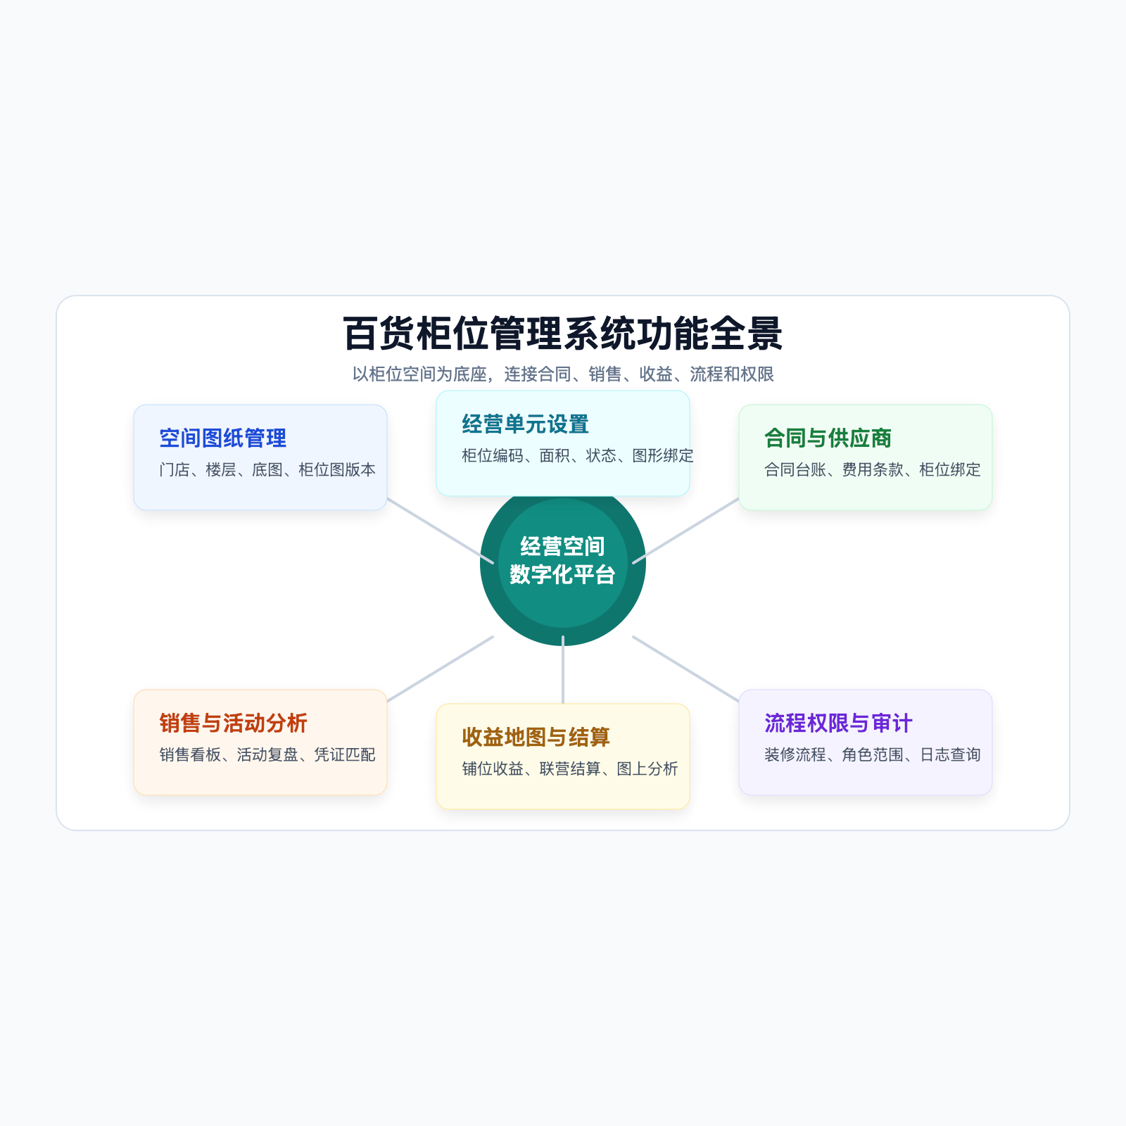
百货柜位管理系统
当前建设进度：系统已形成从空间、台账到分析的基础框架
已具备基础
楼层、底图、柜位图版本、经营单元
合同台账、合同详情、合同柜位绑定
销售看板、商品明细、小票明细
活动分析、凭证匹配、会员活动分析
用户角色、数据范围、企微规则、审计日志
需继续验证
真实销售数据完整性
合同与柜位绑定准确性
活动和凭证匹配口径
收益指标与结算来源
权限范围是否符合管理边界
ShopView 项目汇报 | 05

Slide 6
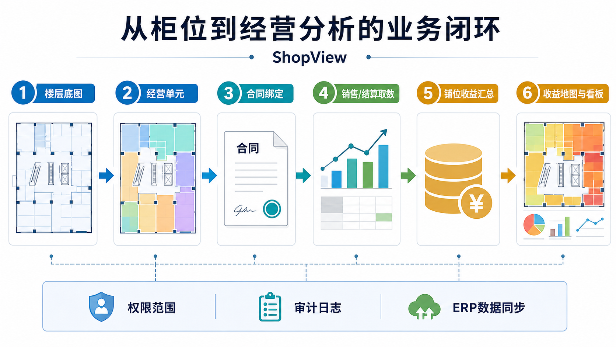
百货柜位管理系统
建议上线路径：先试运行基础模块，再上线收益地图，最后延伸招商规划
1
基础模块试运行
销售看板、商品明细、活动分析、凭证匹配、合同台账、合同柜位绑定先上线。
2
数据口径修正
让业务、财务在真实使用中发现销售、合同、柜位、权限问题，及时处理。
3
收益地图上线
铺位收益汇总、地图自动染色、点击钻取明细，逐步替代手工图表。
4
招商规划延伸
做低效铺位治理、业态调整、品牌替换和收益提升测算。
ShopView 项目汇报 | 06

Slide 7
百货柜位管理系统
第一阶段上线范围：让业务和财务先用起来，用真实使用校验数据
销售模块
活动分析
合同模块
基础支撑
销售看板
商品销售明细
小票与付款明细
通用活动分析
凭证匹配
会员活动分析
合同台账
合同详情
合同柜位绑定
供应商/柜位定义
用户权限
登录与操作日志
第一阶段目标
不是一次性把收益地图做满，而是先把销售、合同、活动、权限这些基础数据跑顺；使用中发现问题，及时修正，为后续收益地图提供可信数据。
ShopView 项目汇报 | 07

Slide 8
百货柜位管理系统
收益地图上线前置条件：数据可信，图才可信
销售口径
按门店、楼层、柜组、经营单元能查，退货/冲销等规则清楚。
合同绑定
供应商、合同、柜组、柜位关系准确，重复编码有门店/楼层上下文。
结算来源
联营、租赁、保底、扣点、费用等取数来源和周期明确。
地图规则
颜色分段、低效铺位、空置铺位、重点铺位判断标准明确。
责任闭环
业务和财务认可基础数据，异常能定位到数据源或绑定关系。
上线原则：收益地图可以先小范围试点，不建议在基础口径未稳定前全量承诺。
ShopView 项目汇报 | 08

Slide 9
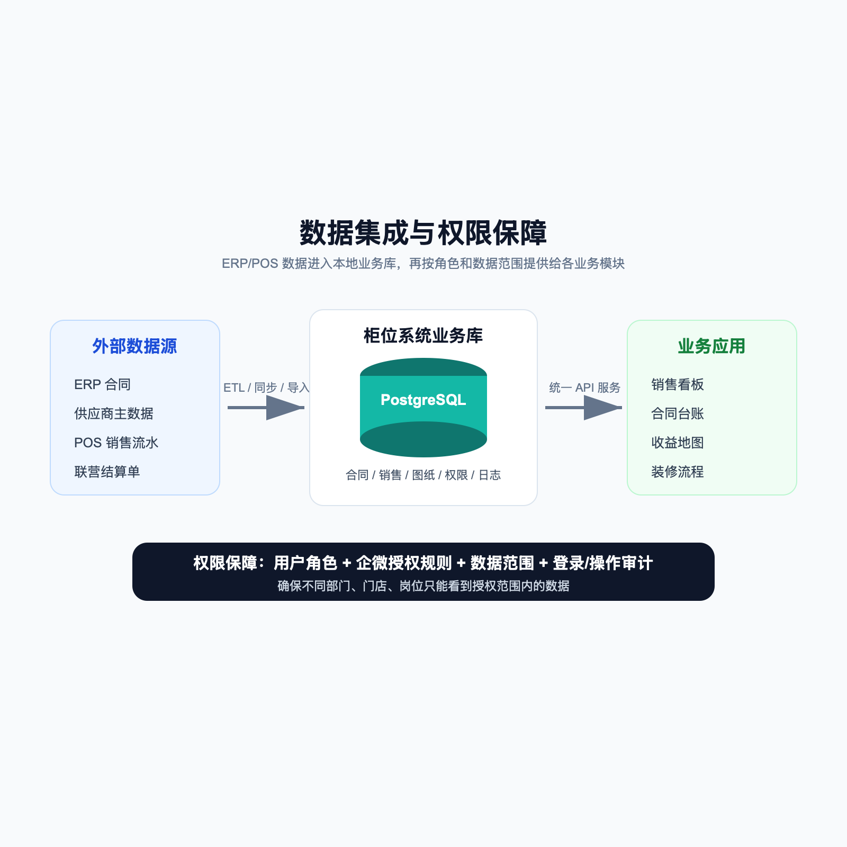
百货柜位管理系统
上线保障：ERP/POS 数据、系统权限和审计日志要同步推进
数据源稳定
权限边界清楚
ERP 合同、供应商、POS 销售、结算单同步规则明确。
按用户、角色、门店、部门、业务范围控制可见数据。
异常可追溯
使用有反馈
登录日志、操作日志、模块访问记录帮助定位问题。
业务和财务试用后反馈口径、数据和功能问题。
要求：上线不只看页面能否打开，更要看数据来源、权限范围、异常追踪和业务反馈机制是否准备好。
ShopView 项目汇报 | 09

Slide 10
百货柜位管理系统
需要领导确认的上线决策
先试运行
再上地图
最终决策
建议批准：第一阶段上线试运行
销售 / 活动 / 合同基础模块
收益地图依赖数据口径稳定
招商规划 / 铺位替换测算
上线范围
销售看板、商品销售明细、活动分析、凭证匹配、合同台账、合同柜位绑定、权限日志。
试运行对象
业务部门、财务相关人员、管理人员分角色试用，发现问题及时反馈。
验收重点
数据准确、合同绑定准确、权限范围正确、异常可定位、业务能真实使用。
收益地图节奏
基础数据稳定后再正式上线收益地图，并逐步扩展招商规划和测算能力。
汇报结论
第一阶段先让基础模块进入真实使用，沉淀可信数据；收益地图作为第二阶段老板看板上线，最终延伸到招商规划和经营决策。
ShopView 项目汇报 | 10

